Slide 1
Föräldrar och spelarmöte
F10

Slide 2
Agenda
Presentation Ledare i F10
Information från föreningen
Arbetsinsatser 2025 o ekonomi
Nuläget i träningsgruppen
Hur ser planen ut framöver, träningar, cuper, serier m.m.
Kommunikation LAGET.se
Profilkläder OPE
Råd o Vård
JH träning
Övriga frågor
Notes:
Lägg till agenda från laget.

Slide 3
Ledare i F10
Tränare: Rickar o Jens
Ass.tränare: Lillis o Frida Hallqvist
Föräldraansvarig: Frida Hallqvist
Lagledare/kassör: Anna Mehner o Emelie Edberg
Trygghetsansvarig (TA): Anna Muller

Slide 4
Saknas personer runt laget
Matchvärd (ska finnas till varje hemma match)
Sjukvårdare/stödperson vid match
Tränare eller ass.tränare
Kontakta Rickard eller Jens ang detta.
Hjälp till föräldraansvarig
kontakta Frida

Slide 5
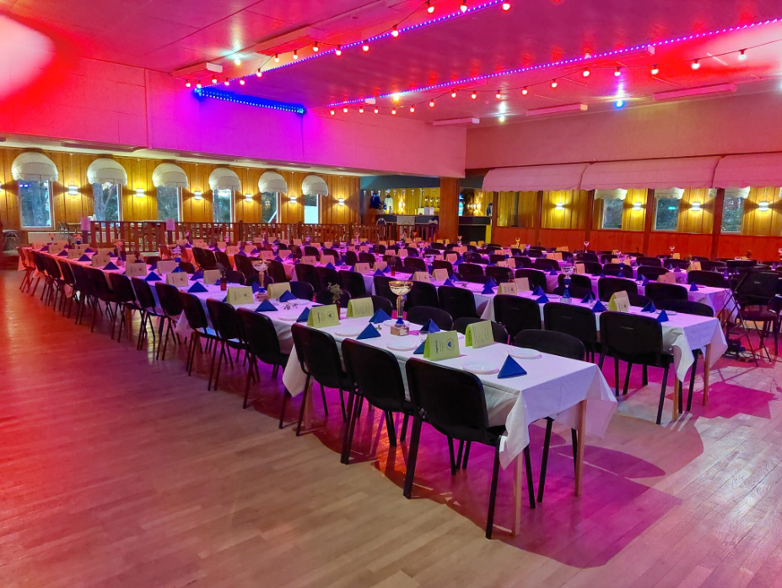
FURUPARKEN

Slide 6
Policy Ope IF
OPE-LEDARE
Att vara idrottsledare innebär ett stort ansvar, då vi är förebilder för de barn/ungdomar vi tränar. Vi i Ope IF vill att du som ledare uppträder som en positiv förebild för dina spelare. Det innebär att du:
Tar del av och följer föreningens policy!
Känner till föreningens organisation och målsättning!
Visar gott ledarskap av dig själv och andra
Solidariskt lever upp till samma krav som ställs på alla medlemmar i Ope IF
Följer de riktlinjer som SVFF ställer upp för senior, ungdoms och barnverksamhet
Utbildar våra spelare väl och ger dem verktyg för att på sikt kunna bli framgångsrika på och utanför planen.
Står upp för våra värdeord och för Ope IF som förening
Lojalt med föreningen genomför och utför de åtaganden som föreningen ställer på ledare och lag
Tar ansvar för en aktiv kommunikation med andra ledare och föräldrar
OPE-SPELARE
Vi vill att alla spelare ska känna glädje tillsammans i Ope IF
Är en bra kompis! KAMRATSKAP
Har roligt! GLÄDJE
Följer fotbollens regler och aldrig fuskar till sig fördelar!
Respekterar domarens beslut!
Hejar och stöttar sitt lag och inte hånar motståndare! KAMRATSKAP
Ser domare och motståndare som fotbollskompisar! KAMRATSKAP
Använder ett vårdat språk!
Alltid gör sitt bästa efter egen förmåga! ENGAGEMANG
Kommer i tid till träning och match! ENGAGEMANG
Meddelar våra ledare i förväg om man har frånvaro vid träning eller match! ENGAGEMANG
Avstår att träna vid sjukdom!
Sköter skolarbetet! ENGAGEMANG
OPE-FÖRÄLDER
Ungdomars förhållande till idrott beror mycket på föräldrarnas inflytande och påverkan. Därför är det viktigt att vi har ett väl utvecklat samarbete mellan ledare och föräldrar. Vi ser det som mycket värdefullt att föräldrar involveras i vår ungdomsverksamhet.
Vi vill att Ope-föräldrar:
Delar Ope IF:s policy.
Stöttar sina egna och andras barn/ungdomar.
Besöker träningar och matcher.
Agerar som representanter för Ope IF i samband med match och träning.
Ställer upp som resurspersoner för sitt lag.
Låter ledarna leda laget på träning och match.
Ser till att barnen inte tränar eller spelar match vid sjukdom.
Solidariskt hjälper till på föreningens arrangemang.
Ett aktivt föräldraengagemang underlättar vår strävan, att Opes spelare ska kännetecknas som ENGAGERADE, känna GLÄDJE vara goda kamrater, KAMRATSKAP, såväl sportsligt som socialt.

Slide 7
Policy OPE-spelare
Vi vill att alla spelare ska känna glädje tillsammans i Ope IF
Är en bra kompis! KAMRATSKAP
Har roligt! GLÄDJE
Följer fotbollens regler och aldrig fuskar till sig fördelar!
Respekterar domarens beslut!
Hejar och stöttar sitt lag och inte hånar motståndare! KAMRATSKAP
Ser domare och motståndare som fotbollskompisar! KAMRATSKAP
Använder ett vårdat språk!
Alltid gör sitt bästa efter egen förmåga! ENGAGEMANG
Kommer i tid till träning och match! ENGAGEMANG
Meddelar våra ledare i förväg om man har frånvaro vid träning eller match! ENGAGEMANG
Avstår att träna vid sjukdom!
Sköter skolarbetet! ENGAGEMANG

Slide 8
Medlemsinformation 2026
För att få spela fotboll i Ope IF måste man betala medlems- och träningsavgift. Avgifterna är en viktig del i föreningens ekonomi. En ny spelare får provträna tre gånger, sedan gäller medlemsvillkoren. När fakturan betalas så godkänner man föreningens policy, arbetsinsatser, samt de sälinsatser vi har så som Bingolotter och Rabatthäften. Det godkänns också vid betalningen att vi får rättigheter att fota och filma spelaren kopplat till föreningens aktiviteter, samt publicera materialet på våra plattformar. Om vi INTE får publicera bilder måste det meddelas till spelarens ledare.
Avgifterna går bl.a. till dessa kostnader:
Försäkring och licensering av spelare
Spelarutbildning i förbundets regi
Kostnad för planhyror och domare
Resekostnader, kost o logi
Matchtröjor
Träningsmaterial så som västar, koner, sjukvård, bollar etc
Interna och externa ledarutbildningar
Föreningsdomarutbildning
Anmälningsavgifter till serier och cuper
Drift och underhåll av våra anläggningar Furuparken och Torvallen
Kanslikostnader, Personalkostnader, Arvodering och Administration
Som medlem i föreningen får man gå på A-lagsmatcherna gratis.
Medlems och Träningsavgift betalas senast 30 dagar efter att du fått fakturan. Om du vill delbetala fakturan kontakta kansliet på info@opeif.se
Notes:
Lägg till agenda från laget.

Slide 9
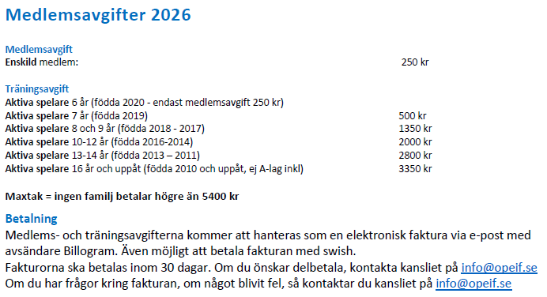
Medlemsinformation 2026
Notes:
Lägg till agenda från laget.

Slide 10
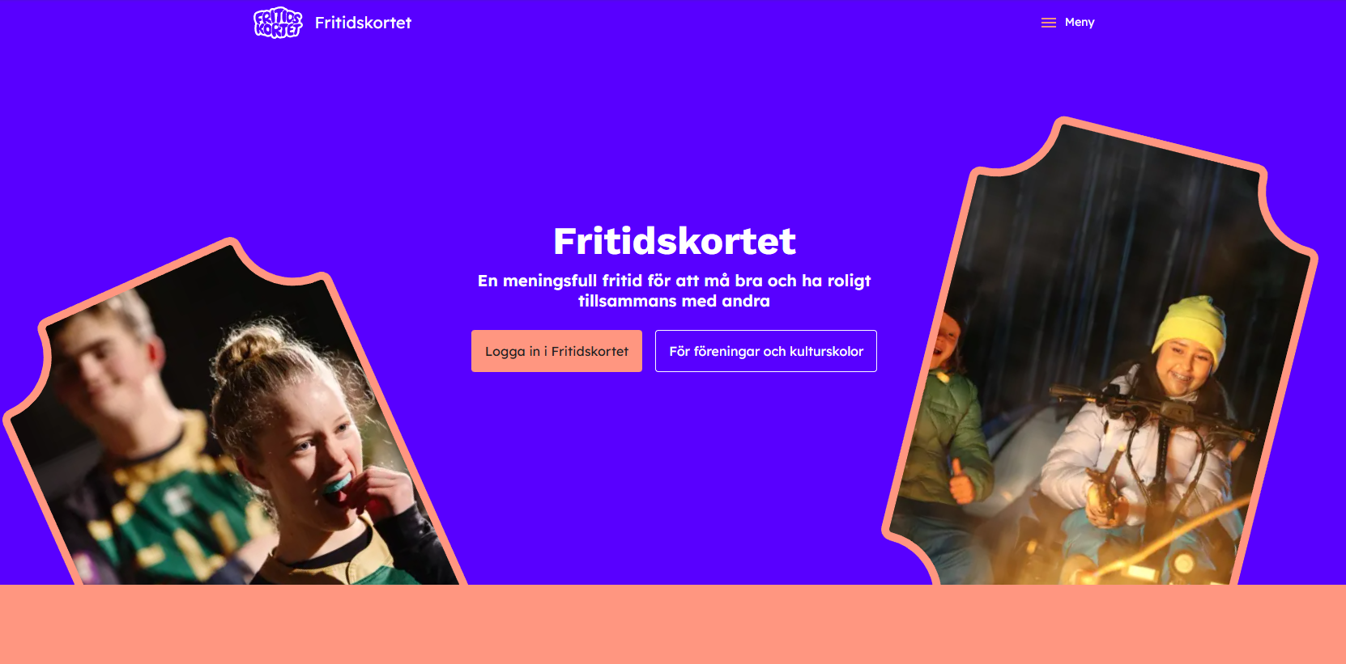
Medlemsinformation 2026
Notes:
Lägg till agenda från laget.

Slide 11
Arbetsinsatser 2026
Föräldraansvarig Frida Hallqvist
Kök Storsjöcupen, föräldrar till deltagande barn (OPE/LAGET)
Storsjöyran, 6 föräldrar (OPE)
OPE häftet vår+höst (3+3 häften/spelare). Laget tjänar 20 kr/häfte, betalas via swish vid hämtning (OPE/LAGET)
OPE dagen, 6 föräldrar (OPE)
Bingolotter uppesittarkväll 15(10) lotter/spelare. Laget tjänar 8 kr/lott, betalas via faktura. Om fakturan inte betalas debiteras lagkassan (OPE/LAGET)
JOYNA, laget tjänar 300kr/prenumeration Frivilligt

Slide 12
EKONOMI -Lagkassa
Lagledare/lagkassörer Anna Mehner o Emelie Edberg
Inkomster till Lagkassan:
  Fösäljning OPE häften
  Försäljning Bingolotter
  Föräldrainsats Storsjöcupen
  Egen försäljnings aktvitet
Utgifter:
  Anmälningsavgifter Cuper
  Transport till externa cuper
  Deltagaravgift cuper ink ledare
  Övriga lagaktiviteter

Slide 13
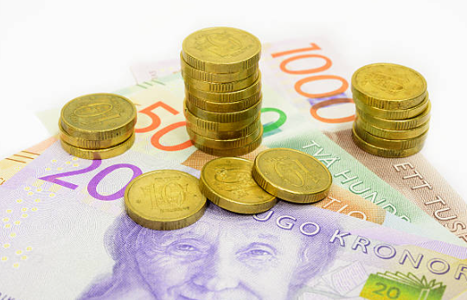
Ekonomi - lagkassa
18.246 SEK i lagkassan
Försäljnings aktivitet för att fylla på i lagkassan ???

Slide 14
Nuläget i träningsgruppen
25 spelare registrerad på LAGET just nu.
3 spelare där registreringen inte är helt klar.

Slide 15
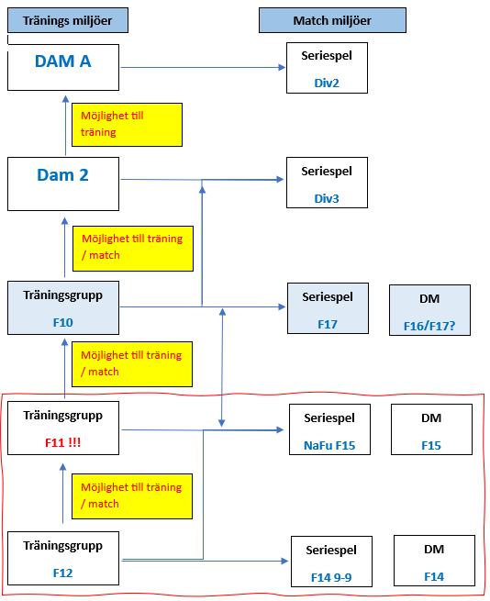
Träning o matchmiljöer

Slide 16
Tränings period 3 (V8 – V15)
3 träningar inbokad just nu o vi tränar ihop med F11
ÖP hallen Onsdagar
JKB Torsdagar ( V8 har vi teori i stället )
JKB Söndagar
OBS! Är det för kallt (Max 8-10 grader ???) eller dåligt väder (snö o blåst) kommer träningarna på JKB ställa in.
När KG Sportfältet öppnar börjar vi träna där, träningsdagar kan då ändras.
Vi ska få till 2 tränings matcher innan serien startar
Teori
V9 Söndag ingen träning
V10 Onsdag ingen träning
Notes:
Lägg till agenda från laget.

Slide 17
Tränings period 4 (V16 – V27)
Match säsongen är igång
3 träningar/vecka + 1 match
Plan finns att ha en hel dag på Torvallen med varvat med träning o teori
Notes:
Lägg till agenda från laget.

Slide 18
Detta kommer vi jobba med
Anfallsspelet sista 3:e delen.
Igångsättning av spel från egen målvakt (uppbyggnadsspel)
Försvarsspelet
Målvaktsträning
Teknik
Fys
Vikten av tydlig kommunikation på planen

Slide 19
Viktigt vid träning
Sköt anmälan på LAGET, skriv orsak om ni inte kommer. Ingen orsak tolkas som ointresse.
Kom i tid – meddela om ni kommer sent
Meddela i god tid innan om ni inte kan träna fullt ut, d.v.s. om ni har skadekänning eller varit sjuk.
Rätt utrustning
Alla hälsar på varandra, att säga Hej är inte svårt.
Alla gör sitt bästa utifrån sina egna förutsättningar.
Var fokuserad och engagerad.
Respekterar det som står i OPE:s Policy och de ni kommit överens om angående den.

Slide 20
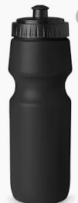

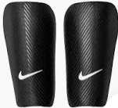

Rätt utrustning träning/match
Fotbollsskor – Ja
Benskydd – Ja (Krav)
Vattenflaska fylld med vätska – Ja (Nog mycket vätska beroende på väder)
Smycken – NEJ (får ej bäras, skaderisk)
Rätt kläder efter väder.

Slide 21
Seriespel/Cuper 2026
Seriespel:
F17 DIV.1 – REGION6 – SÖDER (anmäld)
DM: F16 (F17)?
CUPER:
Dalecarlia CUP V26 onsdag till söndag (anmäld)
Storsjöcupen F16 V27 onsdag till lördag (anmäld)
Notes:
Lägg till agenda från laget.

Slide 22
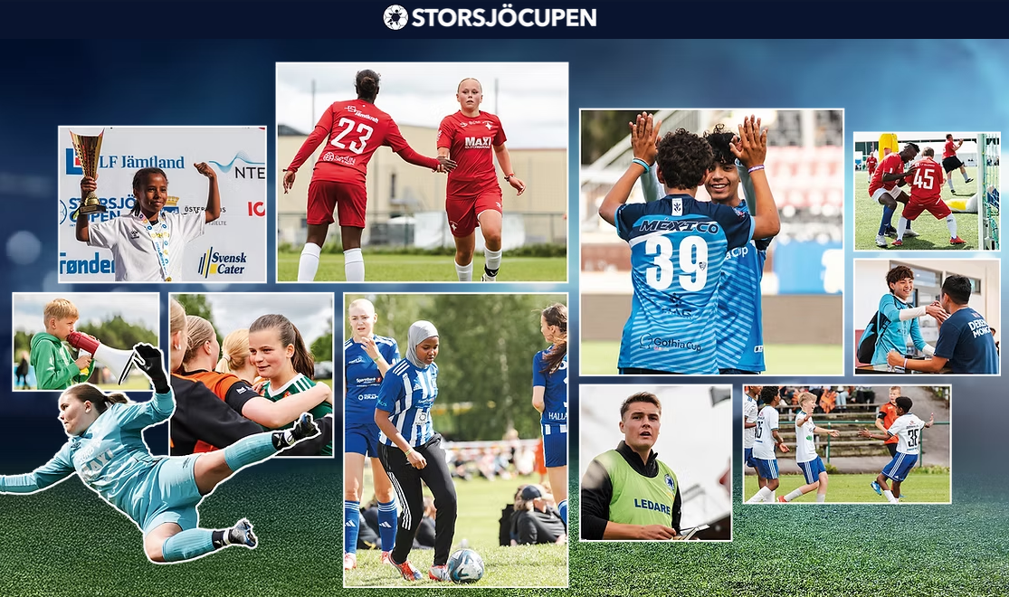
Storsjöcupen 2026
Anmälningsavgift 1.950 SEK
Deltagaravgift spelare o ledare 345 SEK.
Ska vara betalt till Storsjöcupen senast 27:e april
Efter 1:a juni betalas inga anmälnings avgifter eller deltagaravgifter tillbaka
Notes:
Lägg till agenda från laget.

Slide 23

Dalecarlia Cup 2026
Anmälningsavgift 2.300 SEK
Ska vara betalt till Dalecarlia senast 25:e mars
Deltagaravgift spelare o ledare 2.300 SEK (Egenavgift kan bli 3.500 för att delta)
Ska vara betalt till Dalecarlia senast 25:e april
(Kostnader för 2 VW Carawelle 2025 16.000 SEK + 5 tågbiljetter Mora-Borlänge + bensin)
Efter 1:a juni betalas inga anmälnings avgifter eller deltagaravgifter tillbaka
Notes:
Lägg till agenda från laget.

Slide 24
Seriespel F17 DIV.1 – REGION6 – SÖDER
Seriespel för flickor i åldern 15-17år
50% av spelarna i laguppställning ska under innevarande år fylla 16 eller 17 år.
Max 3 överåriga spelare + 1 målvakt (spelare som max blir 18 år under innevarande år, född 2008)
Max 3 underåriga spelare+ 1 målvakt (spelare som blir 14 år under innevarande år, född 2012).
Vi kommer möta lag med olika mixar av spelare mellan 14-18 år…

Slide 25
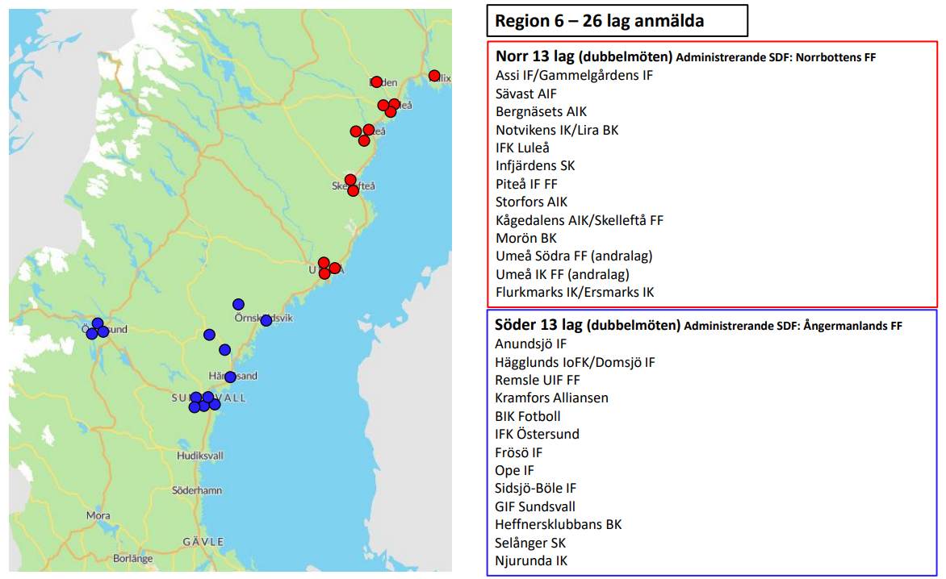
Seriespel F17 DIV.1 – REGION6 – SÖDER

Slide 26
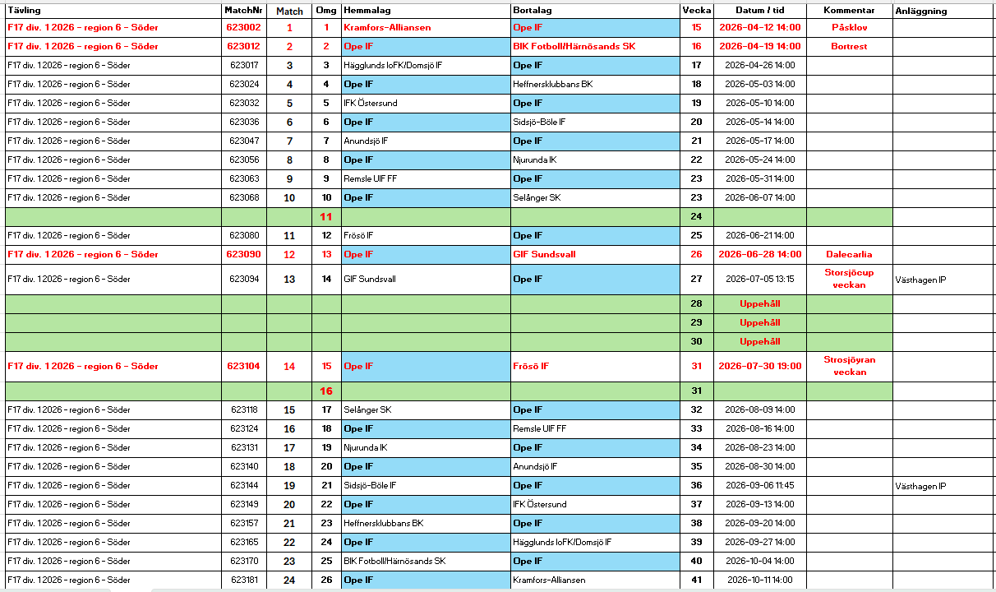
Seriespel F17 DIV.1 – REGION6 – SÖDER

Slide 27
OBS! OBS! OBS!
Vi behöver veta redan nu vilka som är tillgänglig för spel V15 (helgen påsklovsveckan) ?
X-antal kommer åka på skolresa, behöver veta vilka o när ?
Skicka info om detta på ”Supertext” elle SMS till Jens.T

Slide 28
Uttagningar till match o speltid
1. Engagemang och fokus på träning.
2. Tränings närvaro.
OBS! Det står o faller inte på att man inte kommer på enstaka träningar, bara ni har en kommunikation med oss tränare.
3. Fotbollskunskap, utvecklings nivå.
Dessa kriterier gäller även för att få kunna träna med DAM 2 och spela match, samt att ni har lust och vilja att göra det.

Slide 29
Uttagningar till match o speltid
Sköt anmälan på LAGET, när anmälnings tiden gått ut tar vi in någon annan.
-Anmäl eller tacka NEJ så fort som möjligt.
Var ärlig mot LAGET om ni blir uttagen.
-Känner ni er inte helt okay, ta ett snack med oss tränare innan ni tackar JA.

Slide 30
Viktigt vid match
När vi samlas är det fokus på match.
Mobiler stoppar vi bort när vi samlas o tar fram först när vi skiljs åt.
Spelar man inte sitter man på avbytarbänken (Regel)
En ledare registreras som huvudansvarig och bara den får befinna sig i den tekniska zonen (Regel)
Låt oss ledarna styra matchen.
Spela tills domaren blåser.
Följ o respektera OPE:s Policy
-Följer fotbollens regler och aldrig fuskar till sig fördelar!
-Respekterar domarens beslut!
-Hejar och stöttar sitt lag och inte hånar motståndare!
-Ser domare och motståndare som fotbollskompisar!
-Använder ett vårdat språk!
-Alltid gör sitt bästa efter egen förmåga!

Slide 31
Kommunikation
Laget.se
Via laget.se erbjuds följande funktioner som ska/kan användas:
Registrering av spelare och föräldrar. Lägg in era barns telefonnummer på LAGET för att snabbt kunna få ut information direkt till dom
Kontaktbok
Kalender
Aktiviteter och kalender
Kallelser till matcher och aktiviteter (Svara på kallelser i tid och tala om varför om ni inte kommer, ingen kommentar tolkas som ointresse)
Närvarorapportering och LOK-stöd
Nyheter
Utskick via epost och SMS
Dokument
Serier och cuper
Detta kan givetvis kompletteras med andra kommunikationskanaler för intern kommunikation.
Tänk också på att när laget.se används har Ope IF:s kanslipersonal möjlighet att ta del av information, nå ut med information och hjälpa till.

Slide 32
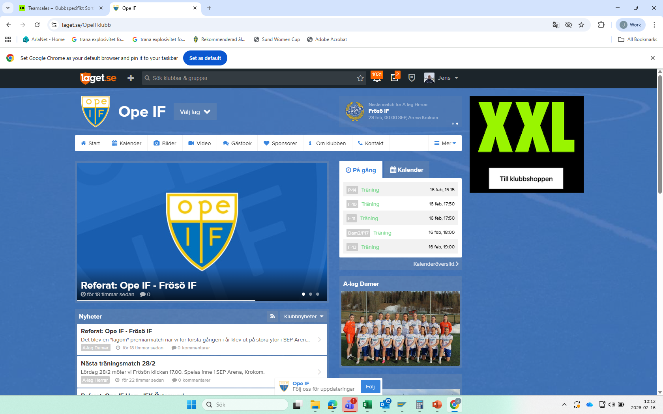
LAGET.SE

Slide 33
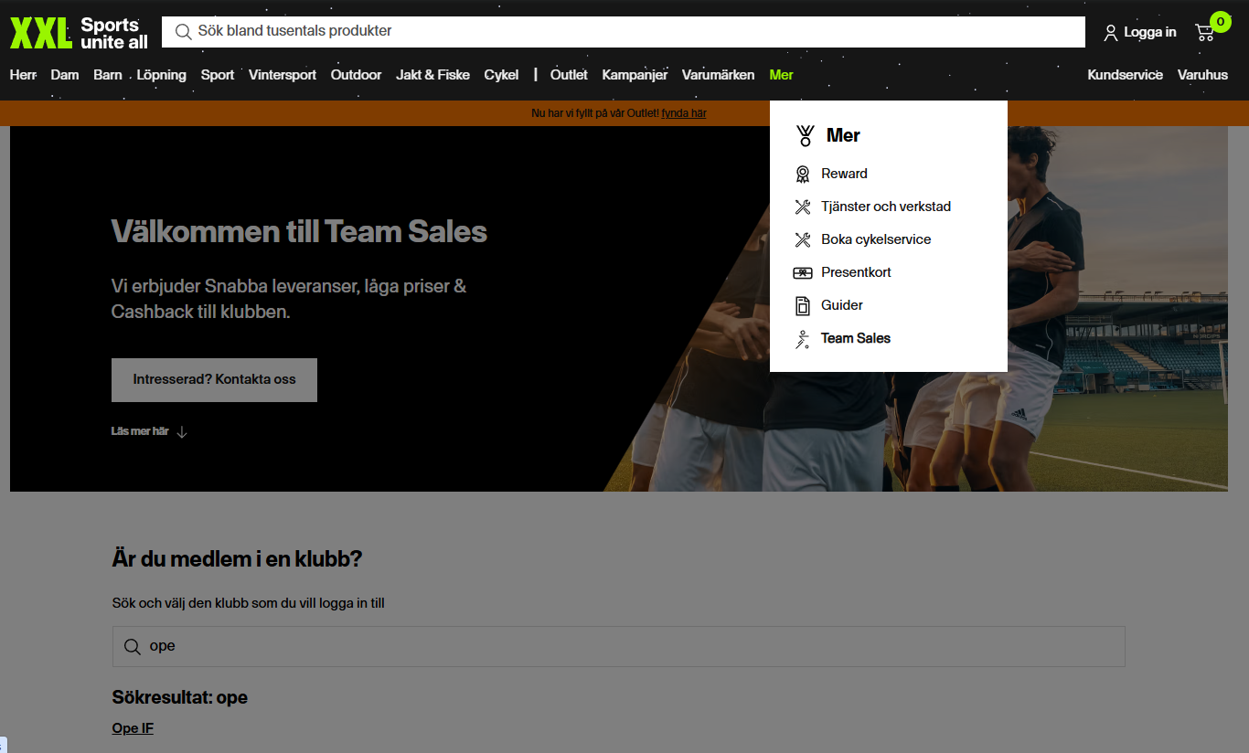
Profilkläder Puma o XXL

Slide 34
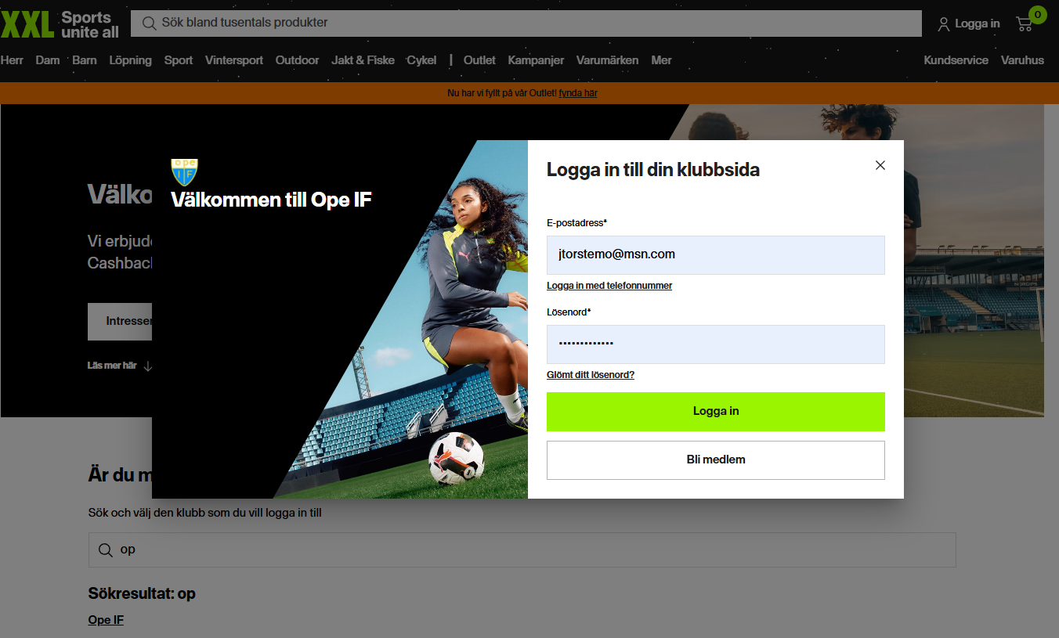
Profilkläder Puma o XXL

Slide 35
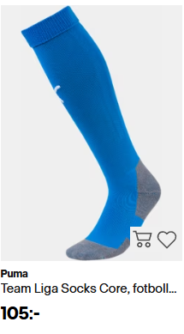
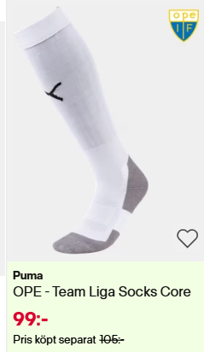
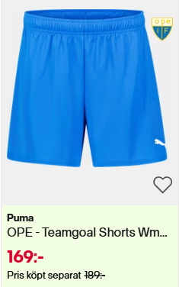
Profilkläder Puma o XXL
2026 behöver vi ha likadana match ställ.

Slide 36
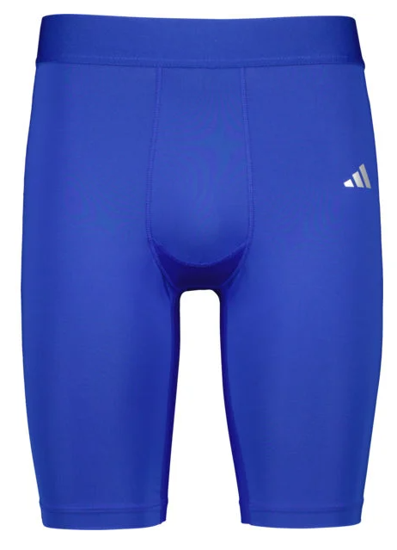
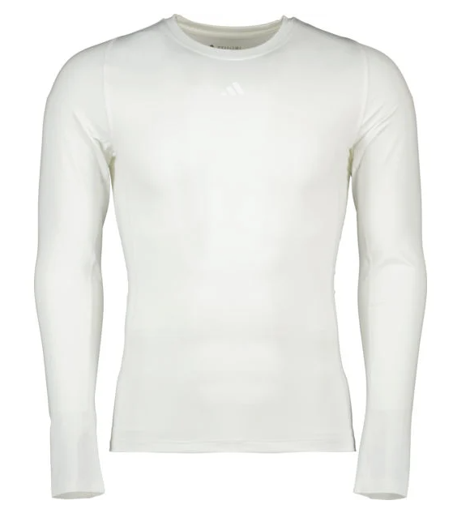

Slide 37
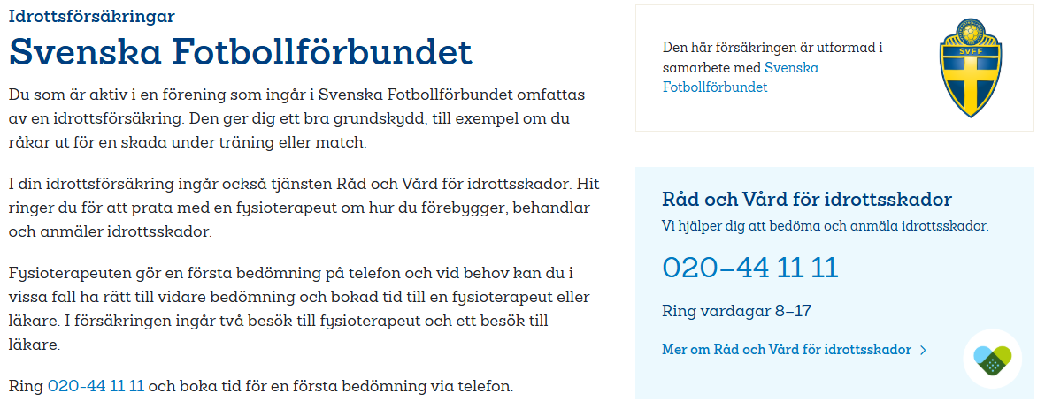
Råd och vård

Slide 38
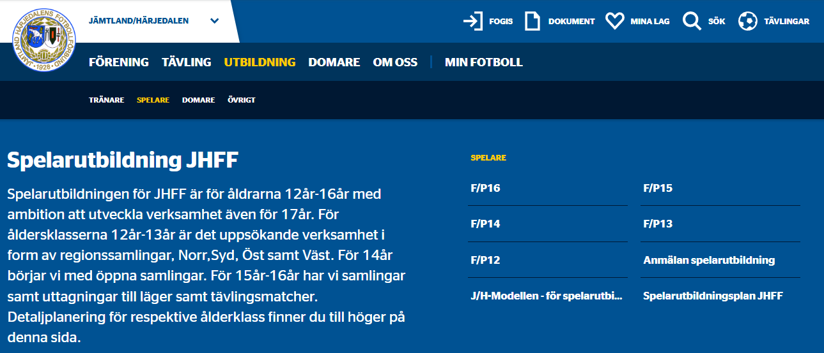
JH träning
Ni som vill testa på och försöka komma med i JH laget för flickor född 2010 (F16).
Anmälan till dom öppna träningarna finns på hemsidan till JHFF och man anmäler sig själv.

Slide 39
Övriga frågor ?

